Slide 1
数组

Slide 2
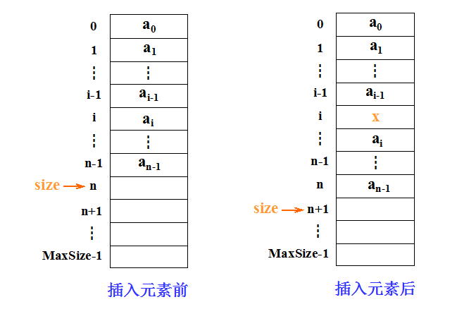
数组插入

Slide 3
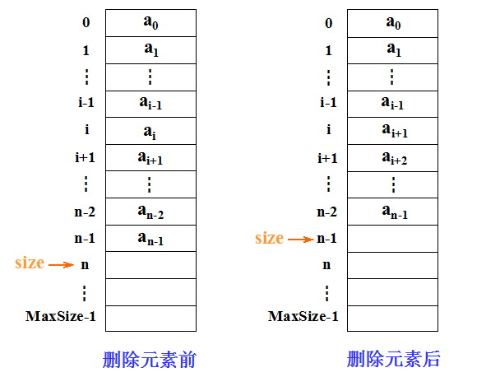
数组删除

Slide 4


栈

Slide 5


定义：
什么是栈？
盘子的叠放：取出或放入一个盘子，在顶部操作才是最方便的
栈是限定只能在表的一端进行插入和删除运算的线性表

Slide 6
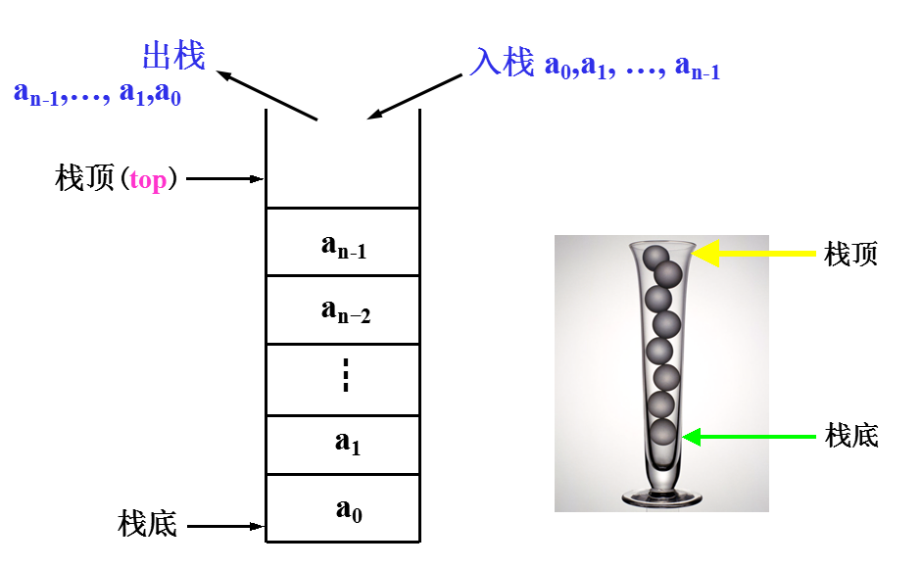


插入、删除的一端
固定不动的一端

Slide 7

2
1
入栈（push ) ：又称压入，即插入一个元素
出栈（pop) ： 又称弹出，即删除一个元素
第一个进栈的元素在栈底，最后一个进栈的元素在栈顶
第一个出栈的元素为栈顶元素，最后一个出栈的元素为栈底元素
3
栈顶top
栈顶top
STL的栈定义在头文件<stack>中，
可以用 stack<int> s 方式声明一个栈
push(),pop()实现元素的入栈和出栈操作，top()取栈顶元素(但不删除),size() 返回栈中的元素个数 empty() 当栈为空时，返回 true
栈底

Slide 8

假设有A ，B , C , D 四个元素；它们入栈次序为A一＞ B 一＞C 一＞D 出栈次序任意，请问不可能得到下面哪些出栈序列？
( 1 ) A B C D ( 2 ) D B C A
( 3 ) C D B A ( 4 ) C B A D
( 5 ) A C B D ( 6 ) D B A C
( 7 ) A D C B ( 8 ) C A B D

Slide 9
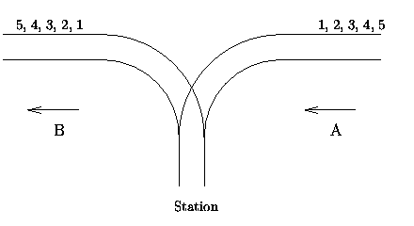
题目描述：
某城市有一个火车站，有n节车厢从A方向驶入车站，按进站的顺序编号为1~n。你的任务是判断是否能让它们按照某种特定的顺序进入B方向的铁轨并驶入车站。
例如，出栈顺序（5 4 1 2 3）是不可能的，但是（5 4 3 2 1）是可能的。

Slide 10
题目描述：
输入n个矩阵的维度和一些矩阵链乘表达式，输出乘法的次数。如果乘法无法进行，输出error。假定A是m*n矩阵，B是n*p矩阵，那么AB是m*p矩阵，乘法次数为m*n*p。如果A的列数不等于B的行数，则乘法无法进行。
例如，A是50*10，B是10*20，C是20*5，则A(BC)的乘法次数为10*20*5(BC的乘法次数)+50*10*5(A(BC)的乘法次数)=3500.

Slide 11
队列

Slide 12
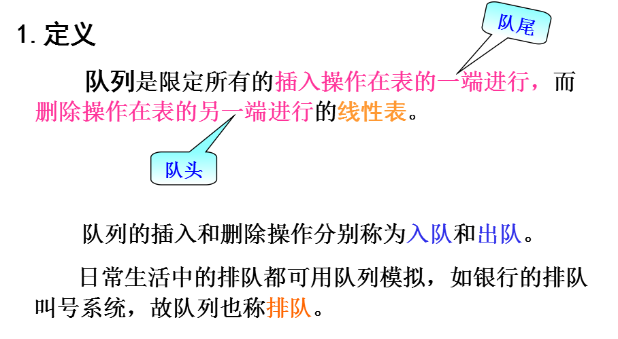

Slide 13
队列的特点
先进先出
出队列
入队列
a1 a2 a3 an
队头
队尾
STL队列定义在头文件<queue>中，
可以用 queue<int>s 方式定义，
用push()和pop()进行元素的入队和出队操作，front()取队首元素（但不删除）,empty() 当队列为空时，返回true ,size() 返回队列的长度
第一个入队的元素在队头， 最后一个入队的元素在队尾，
第一个出队的元素为队头元素，
最后一个出队的元素为队尾元素

Slide 14
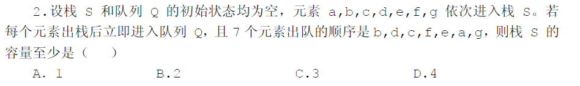
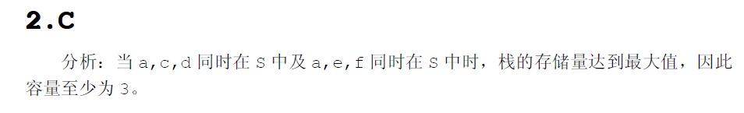

Slide 15
题目描述：
有t个团队的人正在排一个长队。每次新来一个人时，如果他有队友在排队，那么这个新人会插队到最后一个队友的身后。如果没有任何一个队友排队，则他会排到长队的队尾。
输入每个团队中所有队员的编号，要求支持如下3种指令（前两种可以穿插进行）。
·ENQUEUE x :编号为x的人进入长队
·DEQUEUE：长队的队首出队
·STOP：停止模拟
对于每个DEQUEUE指令，输出出队的人编号

Slide 16
Sample Input
2
5 259001 259002 259003 259004 259005
6 260001 260002 260003 260004 260005 260006
ENQUEUE 259001
ENQUEUE 260001
ENQUEUE 259002
ENQUEUE 259003
ENQUEUE 259004
ENQUEUE 259005
DEQUEUE
DEQUEUE
ENQUEUE 260002
ENQUEUE 260003
DEQUEUE
DEQUEUE
DEQUEUE
DEQUEUE
STOP
0
Sample Output
Scenario #1
259001
259002
259003
259004
259005
260001

Slide 17
优先队列：
首先它是一个队列，但是它强调了“优先”二字。
“优先”意指取队首元素时，有一定的选择性，即根据元素的属性选择某一项值最优的出队（每次从队列中取出的是具有最高优先权的元素），类似于“急诊病人插队”的事情。其时间复杂度为O(logn)。 n为队列中元素的个数，存取都需要消耗时间。
·STL的优先队列也定义在头文件<queue>里，用”priority_queue<int> pq”来声明。此pq是一个“越小的整数优先级越低的优先队列”。由于出队元素并不是最先进队的元素，出队的方法由queue的front()变成top()。
·自定义类型也可以组成优先队列，必须每一个元素定义一个优先级，这些优先级只需要能比较大小即可，特特殊情况下，需用自定义方式比较优先级。

Slide 18
例如，实现一个“个位数大的整数优先级反而小”的优先队列：
可以定义一个结构体cmp，重载“()”运算符，使其“看上去”像一个函数，然后用priority_queue<int,vector<int>,cmp>pq方式定义：
struct cmp{
bool operator()(const int a,const int b)const{ //a的优先级比b小的时候返回true
return a%10>b%10；
}
}；
对于一些常见的优先队列，STL提供了更为简单的定义方法，例如，“越小的整数优先级越大的优先队列”可以写成“priority_queue<int,vector<int>,greater<int> >pq”
此处”> >”不要些在一起，很多时候编译器会认为是‘>>”运算符,容易出现compile error

Slide 19
题目描述：
丑数是指不能被2，3，5以外的其他素数整除的数。将丑数从小到大排起来，结果为：
1 2 3 4 5 6 8 9 10 12 15 ·······
求第1500个丑数

